Slide 1

Diabetes Mellitus tipo 2 en Mayores de 18 años
Silvia Tatiana González Gómez
Especialista en Medicina Familiar

Slide 2

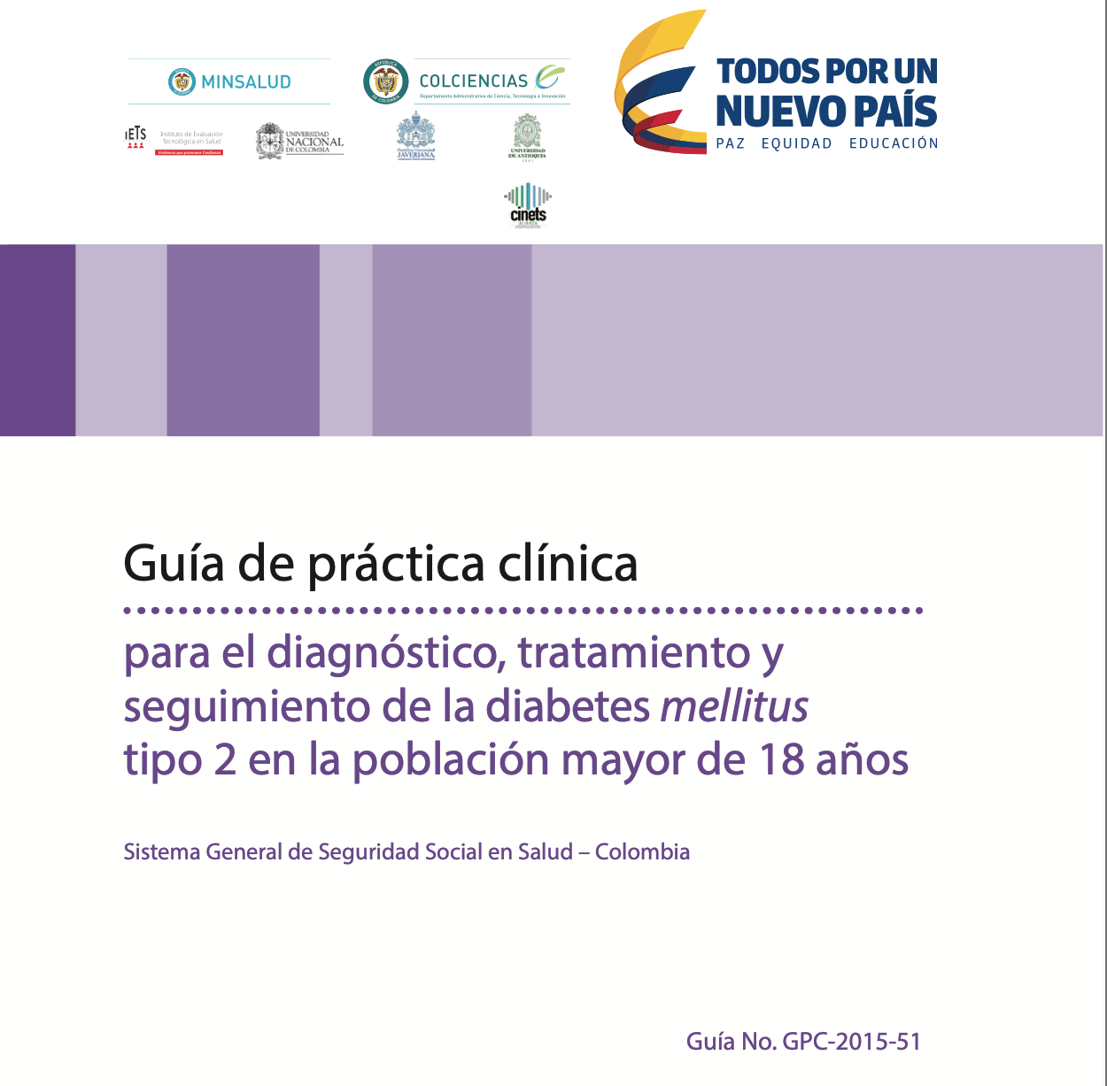

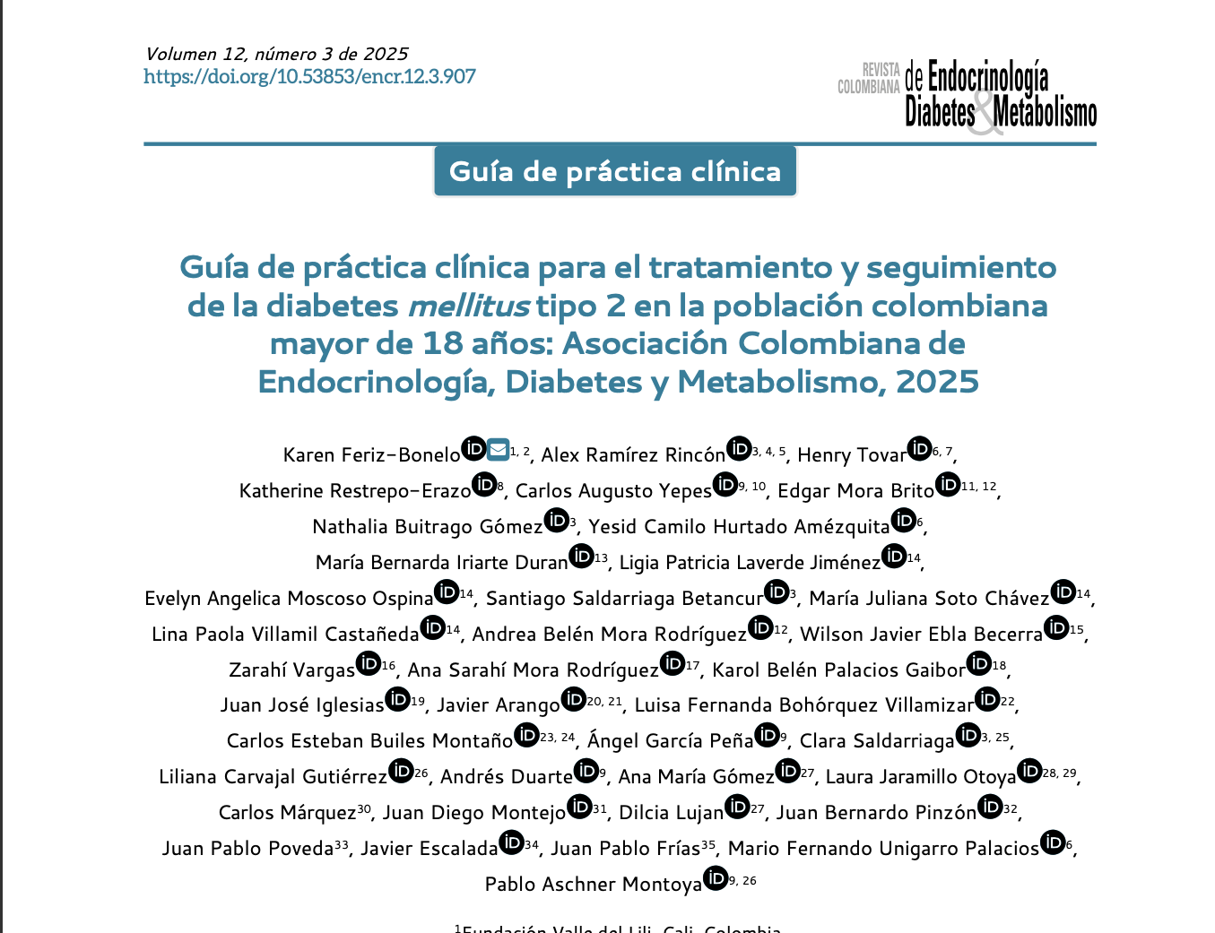
Adopción: GPC Diabetes Mellitus tipo 2 MinSalud 2015
Adaptación: GPC Asociación Colombiana de Endocrinología 2025 y Guía Americana (ADA) 2026
La guía base adoptada institucionalmente es la Guía Colombiana de Diabetes Mellitus tipo 2 del MinSalud 2015.
Sus recomendaciones se han adaptado considerando actualizaciones de la guía de la Asociación Colombiana de Endocrinología y la Americana.
La adaptación se ajusta al contexto institucional y orienta la práctica clínica diaria.
📌

Slide 3

Recomendación 1: INGRESO Y TAMIZAJE
Preguntar por:
Diagnóstico previo → Derivar a crónicos si respuesta positiva.
Uso de medicamentos, síntomas cardinales (poliuria, polidipsia, polifagia, pérdida de peso no intencional) y factores de riesgo.
Tamizaje oportunista en consulta.
FINDRISC como apoyo → No debe reemplazar los criterios diagnósticos bioquímicos.
Guía Colombiana Diabetes Mellitus tipo 2. MinSalud. 2015 / Consenso institucional Medicina Familiar

Slide 4
Recomendación 2: DIAGNÓSTICO
Diagnosticar con cualquiera de los siguientes criterios:
Glicemia en ayunas ≥ 126 mg/dL
Glicemia a las 2 horas poscarga de 75 g ≥ 200 mg/dL o
HbA1c ≥ 6,5%
Glicemia al azar ≥ 200 mg/dL con síntomas clásicos o crisis hiperglucémica.
Si no existe hiperglucemia inequívoca, confirmar con DOS resultados anormales.
Prediabetes:
HbA1c 5,7%-6,4%
Glicemia en ayunas 100-125 mg/dL
Poscarga 140-199 mg/dL.
Indicar intervención intensiva en estilo de vida y reevaluación periódica.
Considerar manejo farmacológico si:
IMC ≥35, <60 años, DM gestacional previa, Progresión pese a cambios de estilo de vida, Otros Factores de RCV.
GPC Asociación Colombiana de Endocrinología 2025 / ADA 2026
Notes:
Cambio: Hba1c como criterio formal

Slide 5
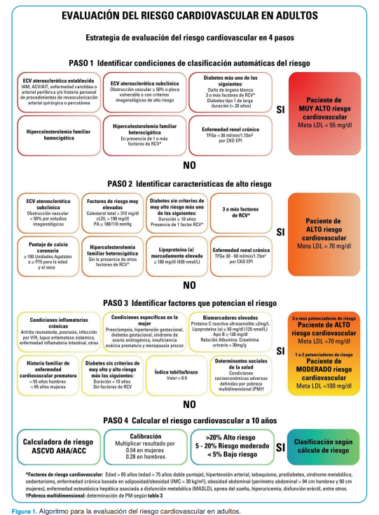
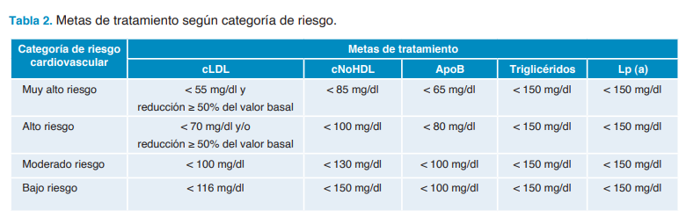
Recomendación 3: VALORACIÓN INICIAL
Valoración inicial (TODOS los pacientes)
En la primera consulta confirmar:
Tiempo de evolución
Comorbilidades
Eventos cardiovasculares / ICC
ERC
Obesidad
Hipoglicemias
Adherencia (Morisky Green)
Examen de pies
Fondo de ojo/remisión
Creatinina sérica, uroanálisis, RAC urinaria, creatinina en orina parcial, perfil lipídico y HbA1c.
GPC Asociación Colombiana de Endocrinología 2025 / ADA 2026 / Consenso Colombiano para el diagnóstico y tratamiento de dislipidemias en adultos 2024

Slide 6
Recomendación 3: VALORACIÓN INICIAL
1. Retinopatía:
2. Cardiopatía:
3. Nefropatía:
5. Neuropatía diabética/ pie diabético:
Realizar evaluación integral de los pies: inspección (úlceras,deformidades), sensación vibratoria con diapasón de 128Hz, temperatura y prueba de Monofilamento : Si valoración es normal, realizar control ANUAL y EDUCACIÓN
Desde el diagnóstico de DM2 derivar a oftalmología.
Si no hay alteración asegurar valoración cada 1-2 años.
Evaluar signos y síntomas asociados a cardiopatía
Si TFG es menor de 60 ml/min/1.73m2 (primera toma): nueva creatinina en 3 meses.
Si RAC es > 30mg/g (primera toma): nueva RAC en 3 meses.
4. Enfermedad arterial periférica (EAP):
Evaluar pulsos distales y síntomas asociados a EAP - clasificación de Fontaine
Evaluar síntomas y signos de neuropatía
Descartar otras causas de polineuropatía: toxinas (ej; alcohol), deficiencia vit. B12, hipotiroidismo, enfermedad renal, medicamentos neurotóxicos (ej:quimioterapia), malignidad, infecciones (ej:VIH), neuropatía inflamatoria desmielinizante y vasculitis.
GPC Asociación Colombiana de Endocrinología 2025 / ADA 2026 / Consenso institucional Medicina Familiar

Slide 7
Recomendación 4:
TRATAMIENTO NO FARMACOLÓGICO
Nutrición:
Alimentación saludable individualizada.
Disminuir: carbohidratos refinados / azúcares simples y grasas saturadas y trans.
Aumentar: vegetales, fibra, patrón tipo mediterráneo.
Ejercicio:
≥150 min/semana de ejercicio aeróbico moderado.
Ejercicio de resistencia ≥2-3 veces/semana.
Pérdida de peso:
Meta: 5-10% (mínimo clínicamente significativo) / Puede llegar a 10-15% en alto riesgo.
Tabaquismo y alcohol (consejería conductual):
Cese de tabaquismo recomendado de forma fuerte.
Alcohol: Limitar consumo y evitar en alto riesgo metabólico.
ADA 2026 / Consenso institucional Medicina Familiar

Slide 8
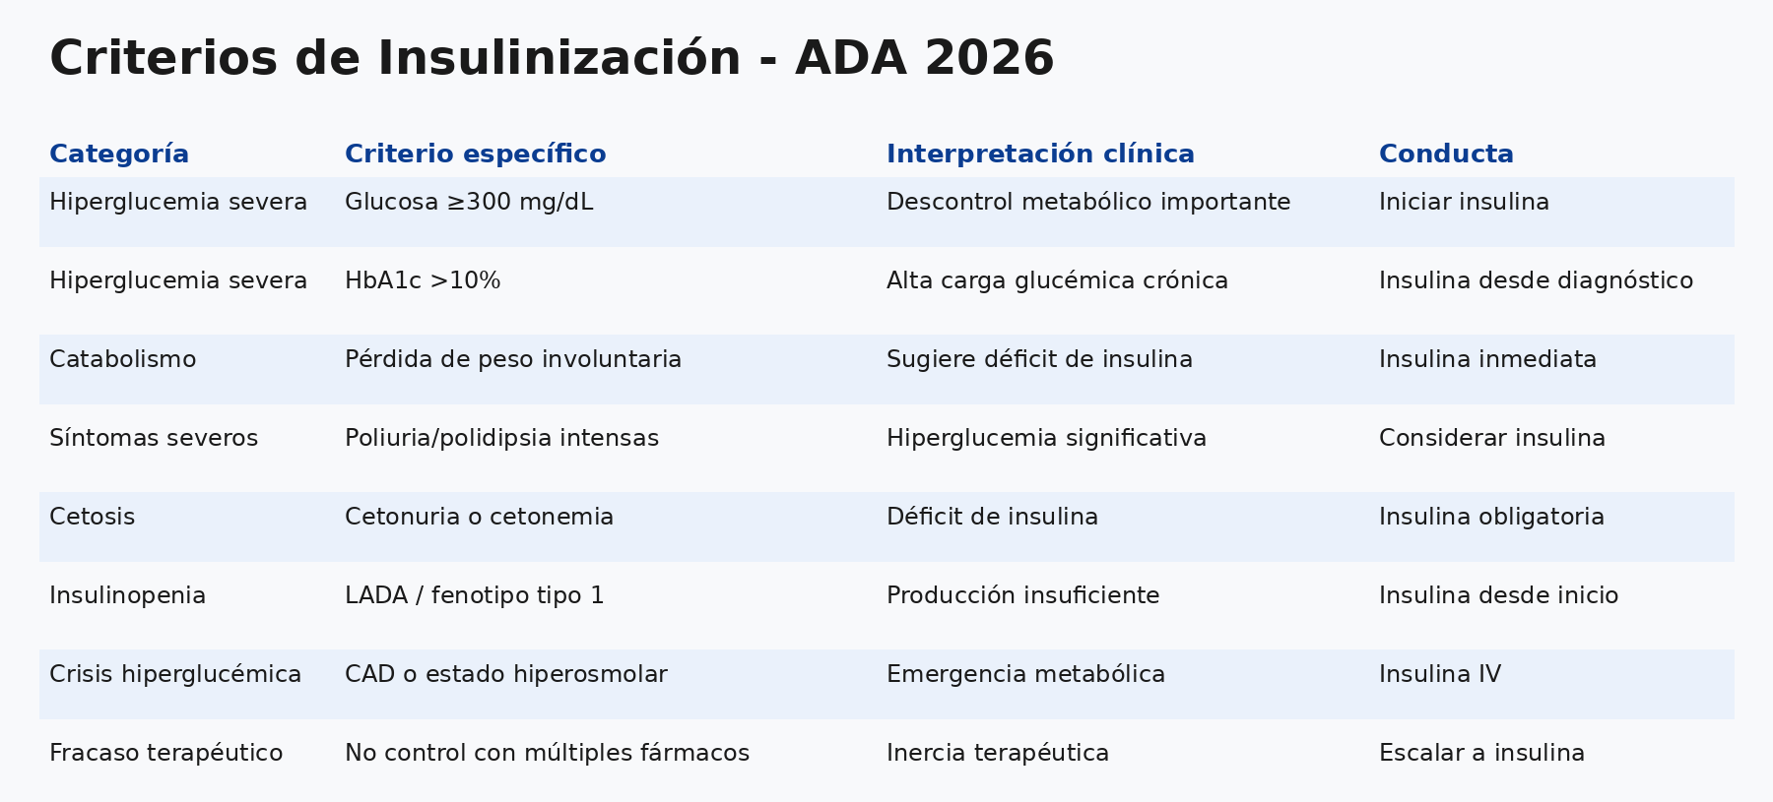
Recomendación 5:
TRATAMIENTO FARMACOLÓGICO
Hiperglucemia persistente, situaciones especiales (corticoides, enf aguda), Contraindicación a otros fármacos (ERC avanzada)*
ADA 2026 / Consenso institucional Medicina Familiar

Slide 9
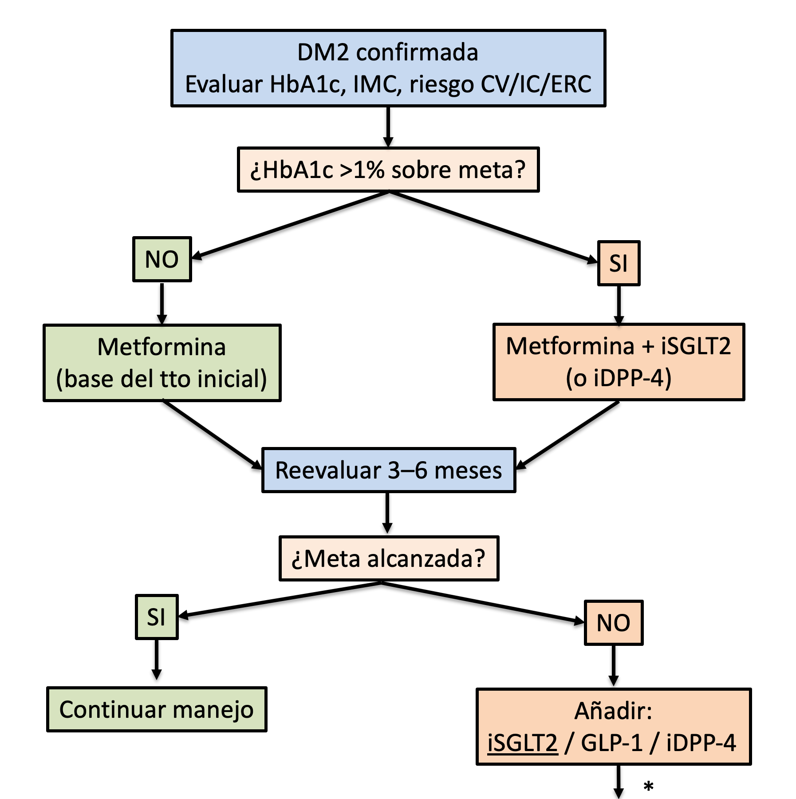
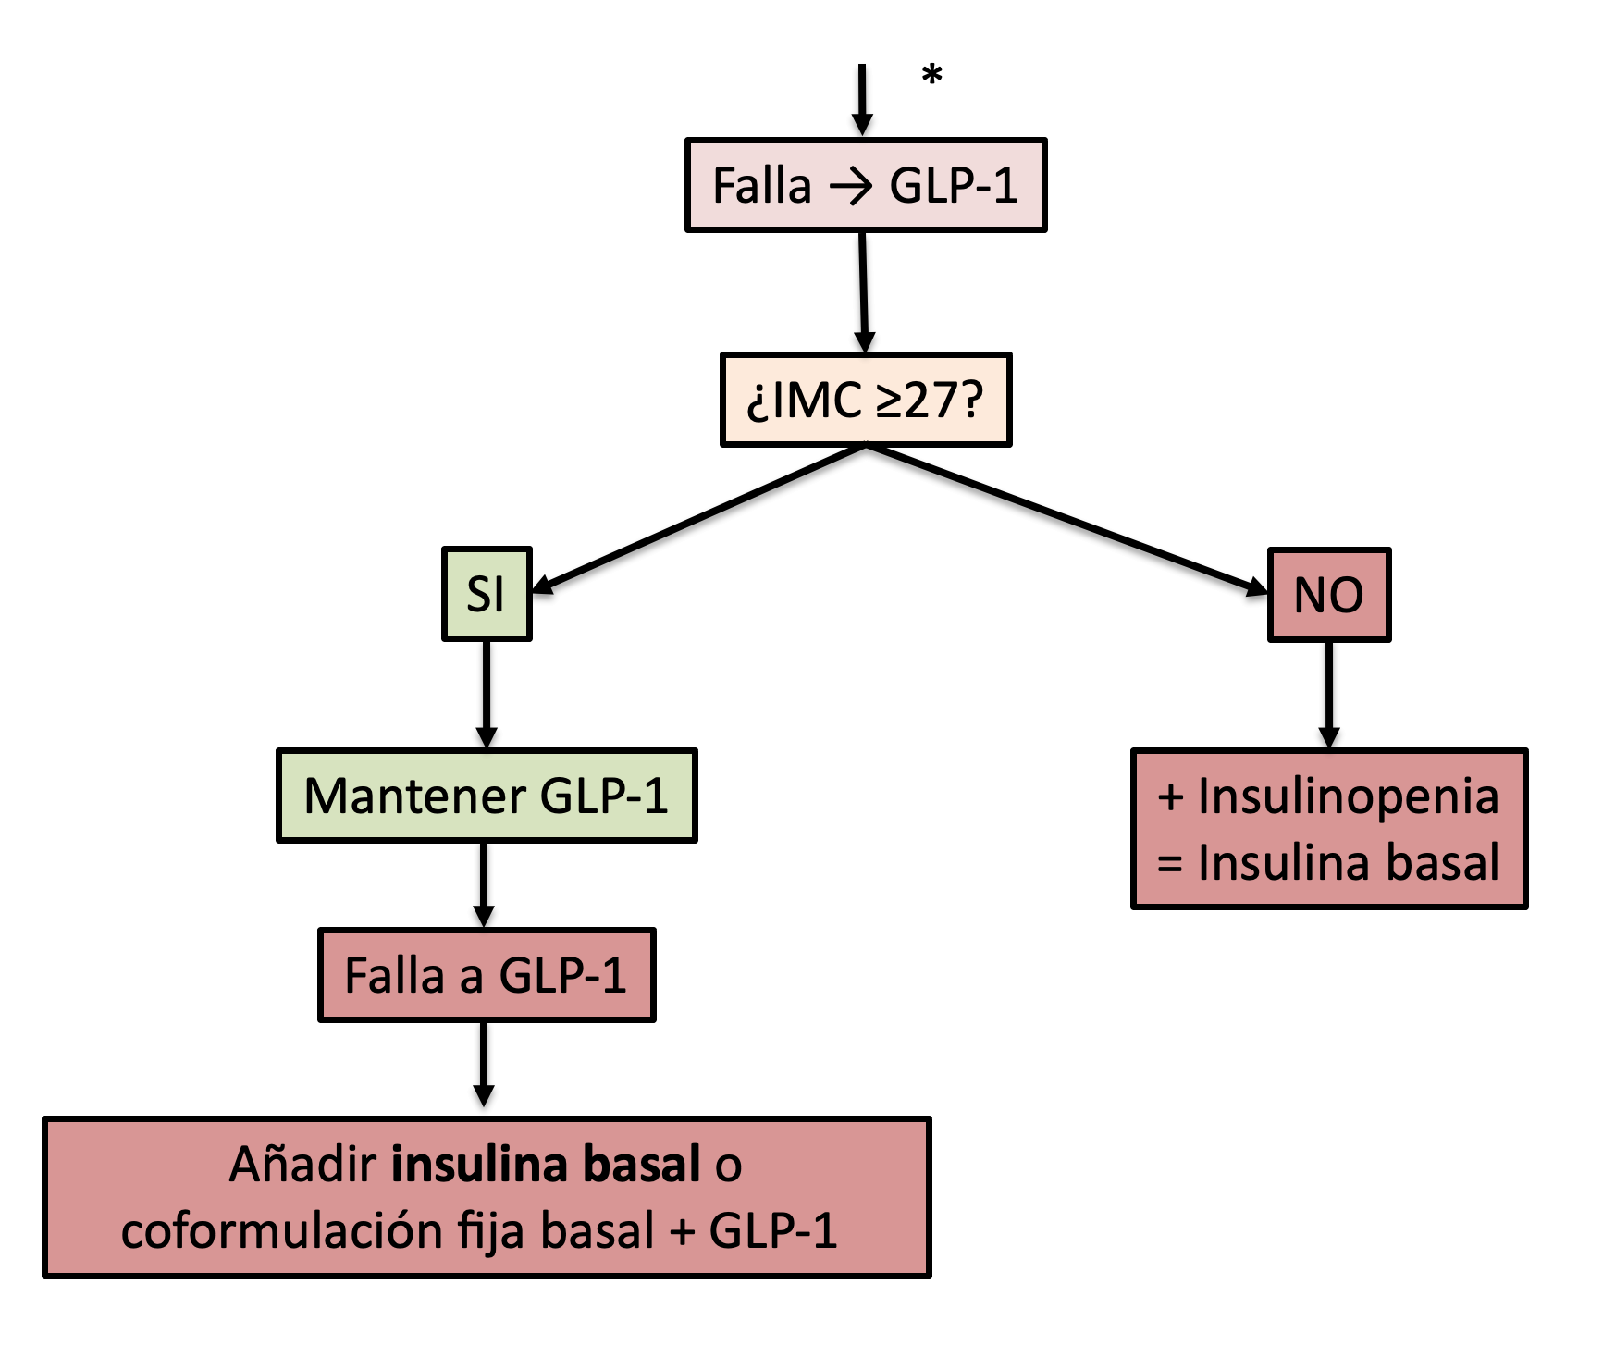
TRATAMIENTO FARMACOLÓGICO
La lógica general: No centrarse solo en glucosa, evitar inercia terapéutica, individualizar metas, y elegir fármacos según peso, riesgo de hipoglucemia y comorbilidad cardiovascular/renal.
GPC Asociación Colombiana de Endocrinología 2025 / Consenso institucional Medicina Familiar
Notes:
La guía resalta que, frente a iDPP-4, conviene priorizar iSGLT2 por su impacto favorable en peso, presión arterial y desenlaces de falla cardiaca/enfermedad renal. iDPP-4: es opción cuando se desea una alternativa oral segura, sin hipoglucemia ni ganancia de peso, especialmente si no se elige iSGLT2. La guía lo mantiene como alternativa válida de combinación con metformina.
Sulfonilureas: la guía no las recomienda en combinación inicial.
Metformina + iSGLT2: opción preferida si buscas eficacia, neutralidad o pérdida de peso, bajo riesgo de hipoglucemia y beneficio cardiorrenal adicional. Metformina + AR GLP-1: mejor si hay sobrepeso/obesidad o se necesita bajar más la HbA1c. Metformina + iDPP-4: opción si se quiere una estrategia oral sencilla, con bajo riesgo de hipoglucemia, pero sin el mismo peso cardiometabólico de iSGLT2 o AR GLP-1.

Slide 10
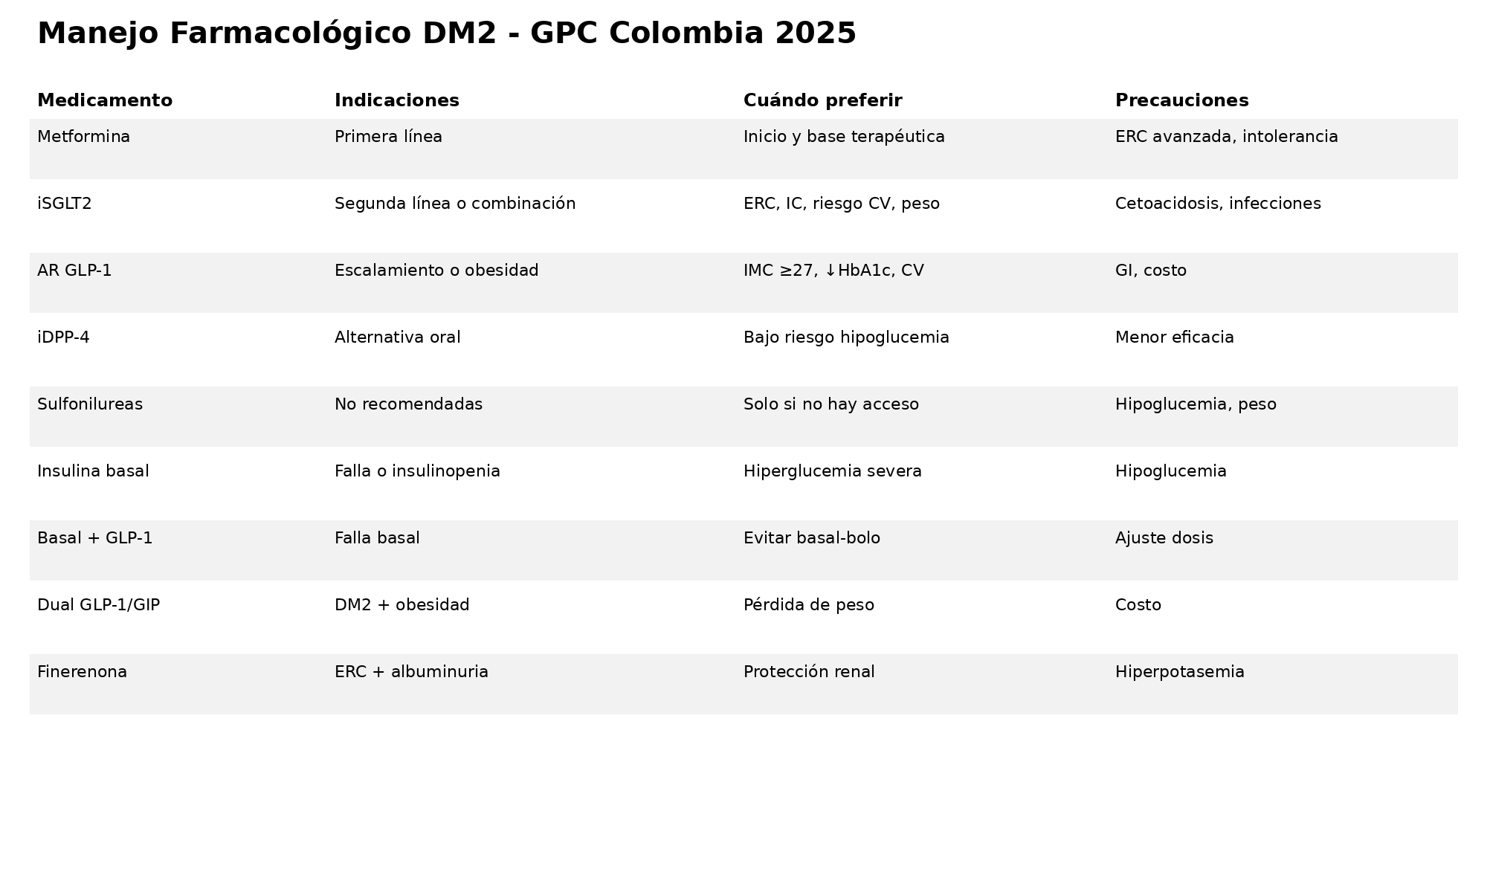
TRATAMIENTO FARMACOLÓGICO
Falla a insulina basal:
Antes de basal-bolo o basal-plus, preferir basal + GLP-1.
Si hay obesidad/sobrepeso:
Priorizar GLP-1 o agonista dual GLP-1/GIP; considerar iSGLT2 como apoyo para peso.
Si hay ECV, IC o ERC:
Priorizar iSGLT2, GLP-1 y, si persiste albuminuria pese a IECA/ARA II, finerenona.
GPC Asociación Colombiana de Endocrinología 2025 / Consenso institucional Medicina Familiar
Notes:
En personas con mal control pese a dos o más antidiabéticos orales, la guía recomienda usar un AR GLP-1 como parte de la intensificación, especialmente si el IMC es ≥27 kg/m². También sugiere escoger AR GLP-1 con beneficio cardiovascular demostrado, como liraglutida, semaglutida o dulaglutida.
Hace una precisión importante: si el paciente tiene IMC <27 kg/m² y además presenta signos de insulinopenia endógena, como pérdida acelerada e involuntaria de peso en contexto de mal control o cetonas en orina o sangre, se debe preferir insulina basal antes que AR GLP-1
La guía recomienda usar insulina basal en personas con DM2 que no alcanzan control a pesar del uso de AR GLP-1. También permite intensificar con una coformulación fija de insulina basal + AR GLP-1.

Slide 11
Recomendación 6: METAS DE TRATAMIENTO
Meta general: HbA1c <7%
<6.5% en: Pacientes jóvenes y con bajo riesgo de hipoglucemia
<7-8% en: Adultos mayores (demencia, fragilidad), comorbilidades, riesgo de hipoglucemia
Si se encuentra en fin de vida: limitar tratamiento a evitar hiperglucemias sintomáticas
Otras metas de tratamiento:
Colesterol LDL: según RCV
Triglicéridos <150
RAC:< 30mg/gr
Pérdida de peso 5-15% *
Perímetro abdominal: M < 80 cm y H < 90cm
TA < 130/80 - ver vía de HTA
Glucometrías:
Antes de comidas 80- 130mg/dl
Después de comidas hasta 180mg/dl Sin hipoglicemias
La glucometría posprandial debe ser el objetivo si la HbA1c no llega a metas a pesar de un control de glucosa preprandial
GPC Asociación Colombiana de Endocrinología 2025 / ADA 2026 / Consenso institucional Medicina Familiar

Slide 12
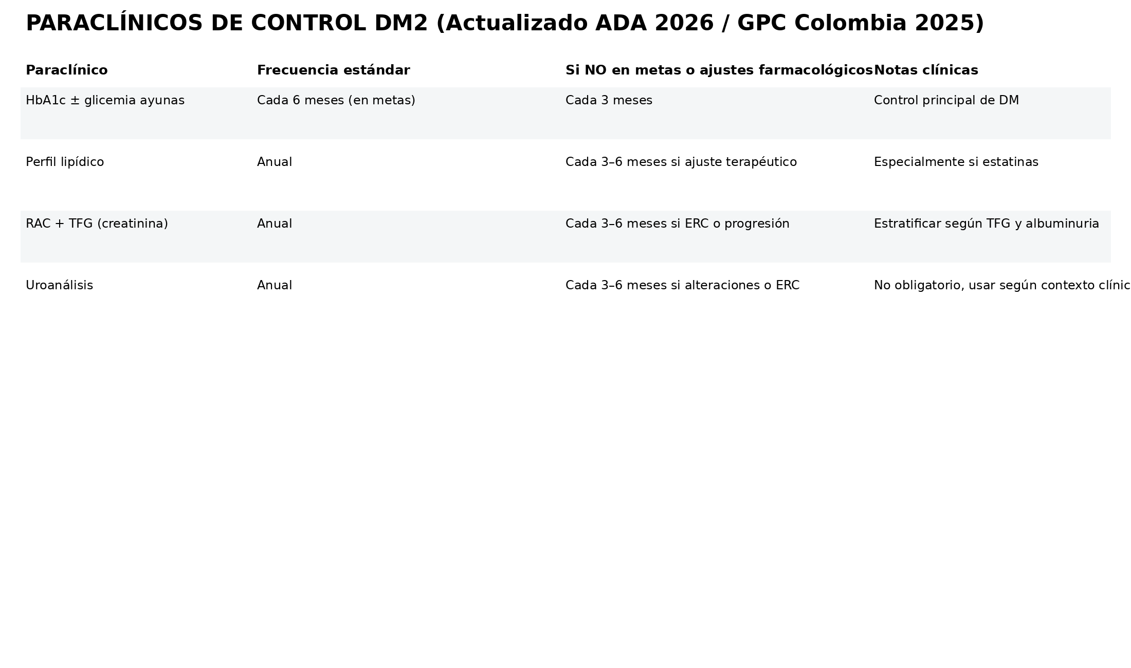
Recomendación 7: CONTROLES
Notas
Estratificar según alteración
GPC Asociación Colombiana de Endocrinología 2025 / ADA 2026 / Consenso institucional Medicina Familiar

Slide 13
Recomendación 7: CONTROLES
Oftalmología:
Cada 1-2 años en paciente controlado
Continuar seguimiento según recomendación
Nefrología:
Enfermedad renal 3B, 4 y 5
Deterioro rápido función renal
Disminución sostenida TFG (>5 ml/min/1,73 m2/ año - RAC > 300mg/g)
Otras: Medicina Familiar, Cardiología, Cirugía vascular, Obesidad, nutrición y psicología → Revisar ruta clínica
GPC Asociación Colombiana de Endocrinología 2025 / ADA 2026 / Consenso institucional Medicina Familiar

Slide 14


